Slide 1

ĐỀ TÀI QUẢN LÝ HỢP TÁC XÃ CHO THUÊ XE Ô TÔ
BỘ GIÁO DỤC VÀ ĐÀO TẠO
TRƯỜNG ĐẠI HỌC CẦN THƠ
KHOA CÔNG NGHỆ THÔNG TIN VÀ TRUYỀN THÔNG
----------
Giảng viên hướng dẫn: TS. Trương Quốc Định
Sinh viên thực hiện: Nguyễn Việt Thảo Nguyên
Cần Thơ, 05/2019

Slide 2
Nội dung báo cáo
1. Tổng quan về đề tài
2. Cơ sở lý thuyết thực hiện đề tài
3. Nội dung thực hiện
4. Kết luận

Slide 3
Tổng quan về đề tài
Lý do chọn đề tài
Để đáp ứng nhu cầu di chuyển ngày càng lớn của người dân.

Slide 4
Tổng quan về đề tài
Mục tiêu của đề tài
Phát triển một hệ thống quản lý Hợp tác xã cho thuê xe.
Nắm vững được kiến thức cơ bản về Ruby on Rails.

Slide 5
Tổng quan về đề tài
Giới hạn và phạm vi
Xây dựng website quản trị HTX cho thuê xe với các chức năng …
Phạm vi sử dụng: Sử dụng online thông qua trang quản trị.
Đối tượng sử dụng: Website có thể được sử dụng bởi Quản trị viên, Các thành viên trong HTX.

Slide 6

Cơ sở lý thuyết
Tìm hiểu về Ruby on Rails
Là một framework của ngôn ngữ Ruby.
Được xây dựng để hỗ trợ việc phát triển Web một cách nhanh chóng và dễ dàng.

Slide 7
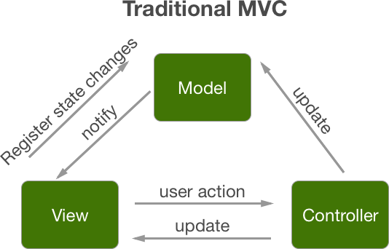
Cơ sở lý thuyết
Tìm hiểu về mô hình MVC
Kiến trúc phần mềm dùng để phát triển giao diện.
Model (Active Record)
View: phần hiển thị tới người dùng theo format ERB.
Controller: chịu trách nhiệm vận hành ứng dụng.
Notes:
-MVC là một thuật ngữ quan trọng gắn liền với công nghệ. Nó đề cập đến nguyên tắc Model-View-Controller, nó phân tách công việc của ứng dụng thành ba hệ thống phụ. Mỗi hệ thống con chịu trách nhiệm cho một bộ hành động cụ thể.
-Trong đó Model sẽ chịu trách nhiệm duy trì dữ liệu của ứng dụng.
-View sẽ chịu trách nhiệm tạo ra giao diện người dùng, và giao diện này sẽ dựa trên model.View sẽ lấy dữ liệu từ model và chuyển đổi thành giao diện hiển thị lên cho người dùng. Công việc của view là chỉ có hiển thị chứ không xử lý bất kỳ thao tác nào của người dùng. Một model có thể được truy cập bởi nhiều view. Views là những gì sẽ hiện thị tới người dùng, được viết theo một format nhất định, đối với ruby đó là dạng ERB
-Controller: chịu trách nhiệm vận hành ứng dụng. Controller sẽ nhận sự kiện từ người dùng, kết nối với Model, lấy cơ sở dữ liệu và tổ chức, xử lý cơ sở dữ liệu để trả ra trên View và hiển thị cho người dùng thấy.

Slide 8
Nội dung thực hiện
Xác định yêu cầu của hệ thống
Yêu cầu nghiệp vụ:
Đối với người quản trị (Administrator):

Slide 9
Nội dung thực hiện
Xác định yêu cầu của hệ thống
Yêu cầu phi chức năng:
Về giao diện:
Website thân thiện, dễ sử dụng.
Font chữ rõ ràng, dễ nhìn.
Về tính bảo mật: An toàn bảo mật dữ liệu.
Về tính tương thích: Tương thích với các trình duyệt phổ biến.

Slide 10
Nội dung thực hiện
Thiết kế hệ thống
Sơ đồ Usecase tổng quát

Slide 11
Nội dung thực hiện
Thiết kế hệ thống
Mô hình CDM

Slide 12
Nội dung thực hiện
Thiết kế hệ thống

Slide 13
Thiết kế giao diện

Slide 14
Thiết kế giao diện

Slide 15
Thiết kế giao diện

Slide 16
Kết luận
Kết quả đạt được
Xây dựng được Website quản lý HTX cho thuê ô tô với giao diện thân thiện và tương đối với các chức năng đã đề ra.
Hạn chế:
Chưa hỗ trợ thành viên HTX vào tracking lộ trình xe.
Chưa có chức năng gợi ý xe trong trường hợp xe khách muốn thuê đã hết.
Hướng phát triển:
Xây dựng website cho khách hàng vào book xe và thanh toán online.
Các đối tác có thể đăng ký xe cho thuê và trở thành thành viên của HTX.

Slide 17
Demo

Slide 18

Xin chân thành cảm ơn quý Thầy, Cô
và các bạn đã lắng nghe!
Rất mong nhận được ý kiến đóng góp quý báu từ quý Thầy, Cô.

